Slide 1

Повторение изученного
по теме:
Наречие
Категория состояния
Служебные части речи

Slide 2
Орфоэпия
Дремота
Гастрономия
Камбала
Подбодрить
Наискось
Умерший
Танцовщица
Подсадная (утка)
Обострить
Толика

Slide 3
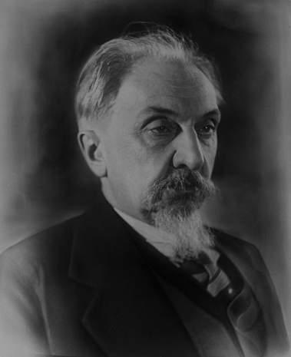
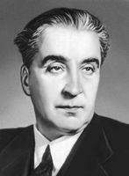
Лев Владимирович Щерба
Виктор Владимирович Виноградов
статья «О частях речи в русском языке»
(1928 год)

Slide 4
Лицо её грустно.
Она поёт грустно.
Всем было грустно.
Какое слово встречается во всех предложениях?
1. От какого слова задаем вопрос?
2. На какой вопрос отвечает?
3. Каким членом предложения является?

Slide 5
Вопросы | Краткое прилагательное | Наречие | Слова категории состояния
К какому слову относится?
На какой вопрос отвечает?
Каким членом предложения является?
Как изменяется?
Что обозначает?

Slide 6
Вопросы | Краткое прилагательное | Наречие | Слова категории состояния
К какому слову относится? | существительное | глагол | не зависит от других слов
На какой вопрос отвечает?
Каким членом предложения является?
Как изменяется?
Что обозначает?

Slide 7
Вопросы | Краткое прилагательное | Наречие | Слова категории состояния
К какому слову относится? | существительное | глагол | не зависит от других слов
На какой вопрос отвечает? | каков? какова? каковы? | как? где? | как? каково?
Каким членом предложения является?
Как изменяется?
Что обозначает?

Slide 8
Вопросы | Краткое прилагательное | Наречие | Слова категории состояния
К какому слову относится? | существительное | глагол | не зависит от других слов
На какой вопрос отвечает? | каков? какова? каковы? | как? где? | как? каково?
Каким членом предложения является? | сказуемое | обстоятельство | сказуемое в безличном предложении (без подлежащего)
Как изменяется?
Что обозначает?

Slide 9
Вопросы | Краткое прилагательное | Наречие | Слова категории состояния
К какому слову относится? | существительное | глагол | не зависит от других слов
На какой вопрос отвечает? | каков? какова? каковы? | как? где? | как? каково?
Каким членом предложения является? | сказуемое | обстоятельство | сказуемое в безличном предложении (без подлежащего)
Как изменяется? | по родам, числам, падежам | не изменяется | не изменяется
Что обозначает?

Slide 10
Что обозначают слова категории состояния
в данных предложениях?
Мне душно в жаре смолистого воздуха.
Ей было и стыдно чего-то, и досадно на кого-то, не то на себя, не то на Обломова.
Тихо уж очень, и собаки не лают.
Зимним утром морозно.
Нельзя курить.
(физическое состояние)
(душевное состояние)
(состояние окружающей среды)
(состояние природы)
(оценка действий)

Slide 11
Вопросы | Краткое прилагательное | Наречие | Слова категории состояния
К какому слову относится? | существительное | глагол | не зависит от других слов
На какой вопрос отвечает? | каков? какова? каковы? | как? где? | как? каково?
Каким членом предложения является? | сказуемое | обстоятельство | сказуемое в безличном предложении (без подлежащего)
Как изменяется? | по родам, числам, падежам | не изменяется | не изменяется
Что обозначает? | признак предмета | признак действия, признак другого признака | состояние природы, человека, оценку действий

Slide 12
Наречие – это самостоятельная неизменяемая знаменательная честь речи, которая обозначает признак действия, предмета или другого признака. Отвечает на вопросы: где, когда, куда, откуда, почему, зачем и как?

Slide 13
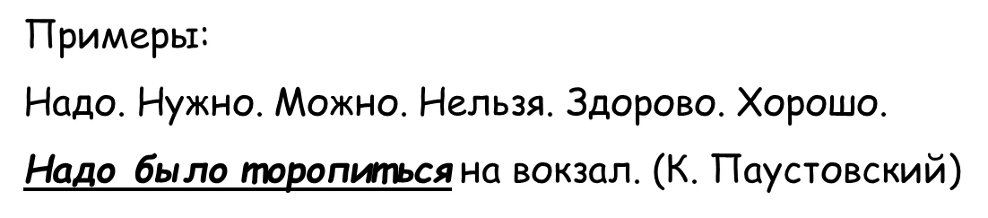
    Слово категории состояния – это часть речи, которая выражает модальные значения (возможность, невозможность и др.), обозначает состояние человека, животного или окружающей среды и выполняет роль именных частей сказуемых в односоставных безличных предложениях.

Slide 14
Омонимичные формы слов на –О различаются по их синтаксическим функциям
Краткие прилагательные среднего рода обозначают признак предмета и являются именными частями составных именных сказуемых в двусоставных предложениях
Слова категории состояния обозначают состояние и имеют модальное значение и являются именными частями сказуемых в односоставных безличных предложениях.
Качественные наречия обозначают признак действия или признака и являются обстоятельствами

Slide 15
Наречие всегда обозначает …, а слова новой части речи обозначают … .
Слова категории состояния, как и наречия, не … . Разница между этими частями очень хорошо видна в предложении: категория состояния может быть только … в предложении, где нет …, а наречие … .

Slide 16
Определите часть речи, пользуясь таблицей
Лицо старика красиво и спокойно.
На рассвете крепко и спокойно заснул ребенок.
Сегодня в отделении было спокойно.

Slide 17
«Не в службу, а в дружбу!»
«Дружба не служба; а с кем дружить, на того служить!»
«Сослужить кому-то добрую службу»
«Дружба дружбой, а служба службой»

Slide 18
Предлог – служебная часть речи, которая выражает зависимость существительных, числительных и местоимений от других слов в словосочетании и предложении.
По происхождению:
непроизводные: в, на, под, у, к, с, над, от, по и др.
производные: в течение (часа), в продолжение (лета), вследствие (наступления).

Slide 19
Союз – служебная часть речи, которая связывает как однородные члены предложения, так и простые предложения в составе сложного.
По значению:
сочинительные;
подчинительные.

Slide 20
Сочинительные союзы
На берегу реки Исеть расположился Спассо-Преображенский собор, и каждый гость города обязательно посетит это место. [ ], и [ ]
Жители этого города покажут гостям не только памятники старины, но и современное здание центральной библиотеки им. Зырянова [ не только, но и ]
Из окон экскурсионного автобуса видны то здание вокзала, то старинные купеческие торговые ряды, то стадион, то городской сад, отметивший недавно столетний юбилей [ то , то , то , то , / / ]

Slide 21
Подчинительные союзы
Я люблю свой город (по какой причине?), потому что он мне родной.
Я хочу знать историю города (с какой целью?), чтобы рассказать об этом своим детям.
Я буду считать себя действительно образованным тогда (когда?), когда я буду знать историю своего края.
Я был бы рад (при каком условии?), если бы в нашей семье сохранились старые фотографии города.
Забытые виды старого города возникали в моей памяти (как?), словно кто-то взмахнул волшебной палочкой.
Мы не заметили (чего?), как они остановились возле городского музея.
Ворота оказались запертыми (несмотря на что?), хотя было еще рано.
В сенях дуло со всех сторон, так что едва не погасла свеча.

Slide 22
Частицы – служебные слова, которые придают различные дополнительные оттенки словам и предложениям или служат для образования новых форм слов.
Формообразующие | Модальные | Отрицательные
повелительное и условное наклонение глагола: пусть, пускай, бы (б) степени сравнения прилагательных и наречий: более, менее, самый неопределенные местоимения: -то, -либо, -нибудь, кое-, не- | вопросительные: неужели, разве, ли(ль) восклицательные: что за, как указательные: вот, вон усилительные: даже, ведь, -то, все-таки, же, и | не ни

Slide 23
Домашнее задание
Раскройте скобки, вставьте пропущенные буквы, объясните написание.
(В)течени.. сражения он был стойким. – Солдат быстро продвигался вперед, попав (в)течени.. реки.
2. Он сидел (в)заключени.. уже два года. – (В)заключени.. армейский хор исполнил ряд известных песен.
3. (В)продолжени.. повести герои встречаются. – Леса на земле изменялись (в)продолжени.. миллионов лет.
4. (В)следстви.. пожаров гибнут леса. – (В)следстви.. по этому делу, открылись новые обстоятельства.
5. (Не)смотря на большие морозы нужно было продолжать путь. – Альпинисты, (не)смотря вниз, поднимались все выше.

Slide 24
Определите часть речи
Спой мне песню, как синица тихо за морем жила.
Я весело бежал по тропинке.
Мне было очень весело.
На улице тихо.
Море спокойно.
На душе спокойно.
Спит очень спокойно.

Slide 25
Отправить выполненное задание на эл. почту учителя, преподающего в вашем классе:
2303000195@edu.tatar.ru- Шагабиева Г.А
2303000234@edu.tatar.ru- Галимуллина Г.Г
rahimova.rosa.1958@mail.ru Рахимова Р.Ш.

